Slide 1



TIẾT 17
DẤU HIỆU CHIA HẾT CHO 3, CHO 9

Slide 2











Slide 3




HOẠT ĐỘNG MỞ ĐẦU
Trong giờ học Lịch sử, cô Hạnh nêu một năm của thế kỉ XX đánh dấu một mốc quan trọng trong lịch sử đất nước ta. Năm đó là số được viết từ các chữ số lẻ khác nhau. Số đó còn chia hết cho 5 và cho 9 dư 4. Hỏi năm đó là năm nào?
Năm 1975

Slide 4

Trong bài học này chúng ta sẽ được làm quen với dấu hiệu chia hết cho 3. cho 9. Vận dụng dấu hiệu này để làm một số bài toán có liên quan

Slide 5
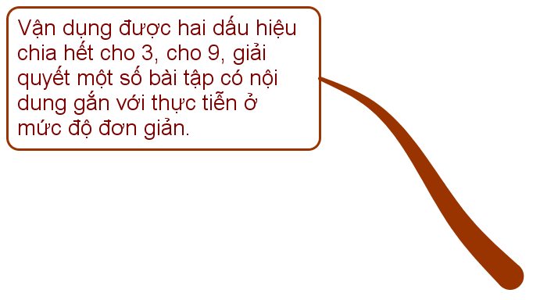
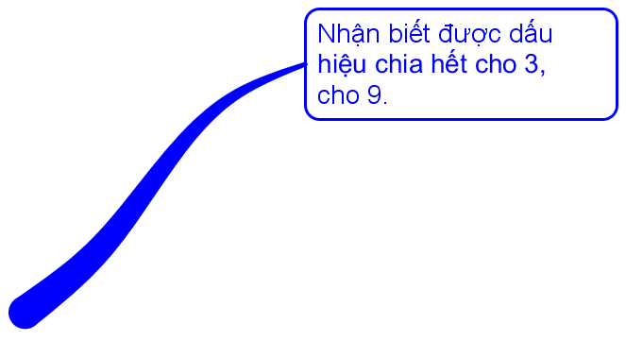
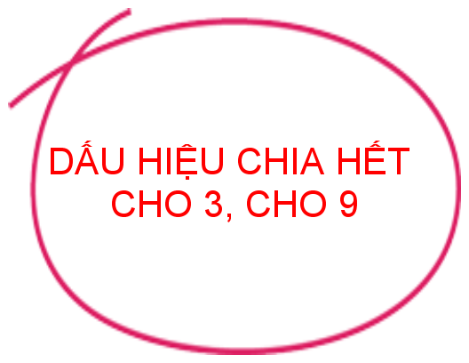
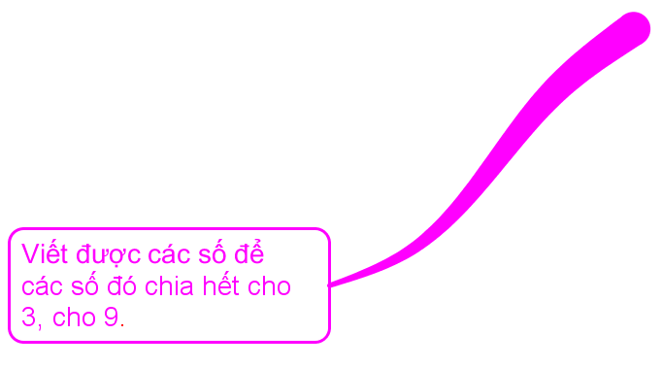

MỤC TIÊU

Slide 6





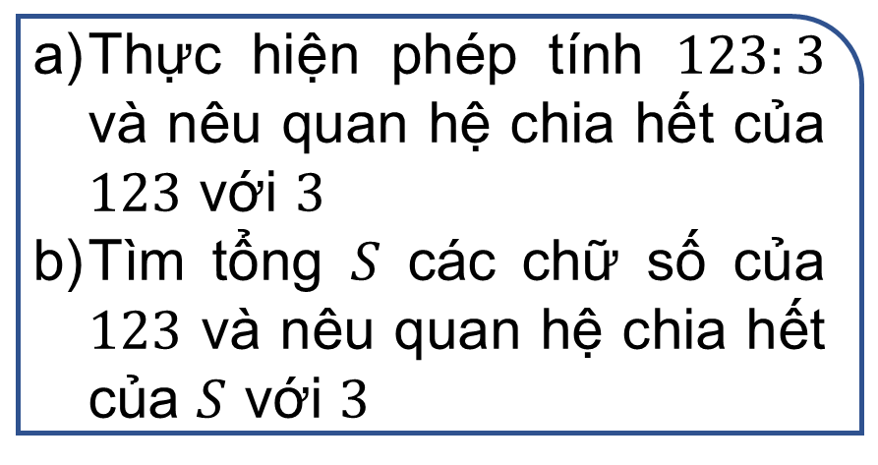
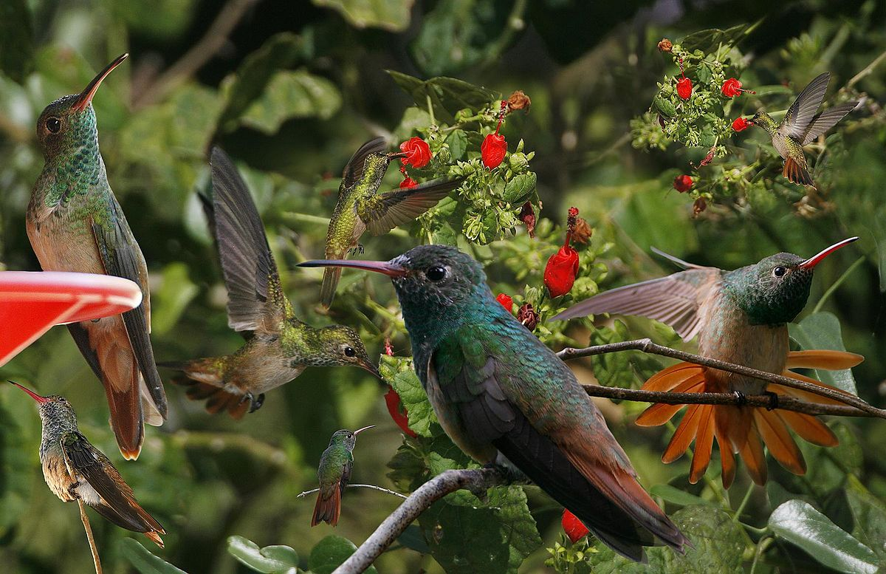
§9. DẤU HIỆU CHIA HẾT CHO 3, CHO 9
I. DẤU HIỆU CHIA HẾT CHO 3
Thực hiện phép tính $123:3$ và nêu quan hệ chia hết của $123$ với $3$
Tìm tổng $S$ các chữ số của $123$ và nêu quan hệ chia hết của $S$ với $3$
HOẠT ĐỘNG HÌNH THÀNH KIẾN THỨC
Dấu hiệu chia hết cho 3:
Các số có tổng các chữ số chia hết cho 3 thì chia hết cho 3 và chỉ những số đó mới chia hết cho 3.

Slide 7



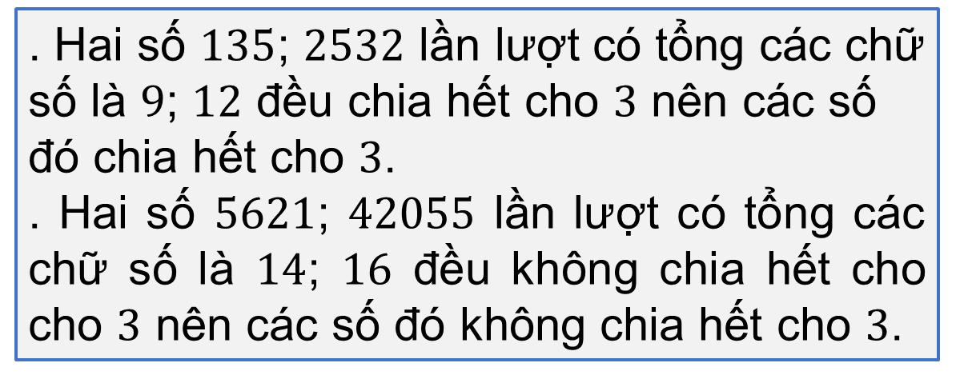
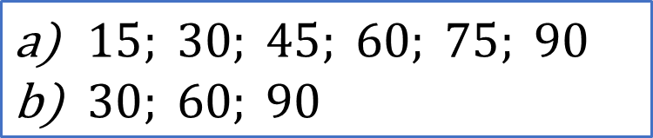
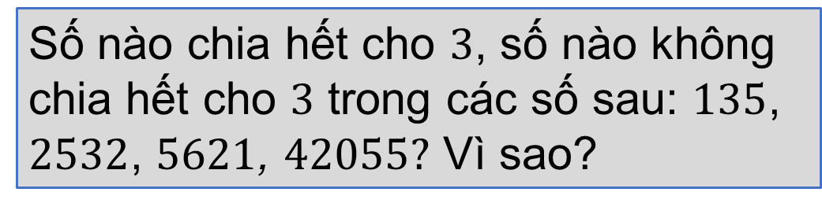
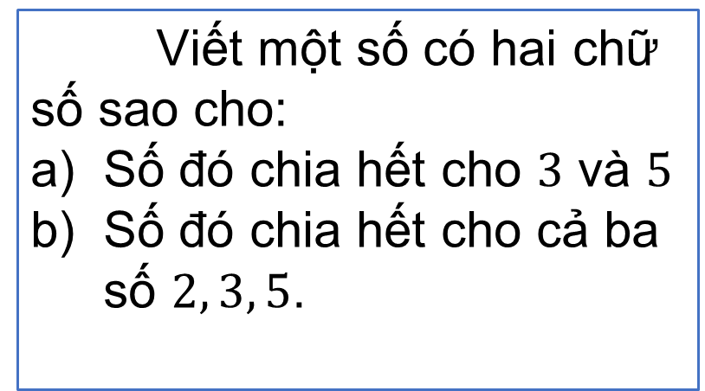
§9. DẤU HIỆU CHIA HẾT CHO 3, CHO 9
I. DẤU HIỆU CHIA HẾT CHO 3
Ví dụ 1
;
Số nào chia hết cho $3$, số nào không chia hết cho $3$ trong các số sau: $135$, $2532$, $5621$, $42055?$ Vì sao?
Viết một số có hai chữ số sao cho:
Số đó chia hết cho $3$ và $5$
Số đó chia hết cho cả ba số $2, 3, 5$.
Giải
. Hai số $135$; $2532$ lần lượt có tổng các chữ số là $9$; $12$ đều chia hết cho $3$ nên các số đó chia hết cho $3$.
. Hai số $5621$; $42055$ lần lượt có tổng các chữ số là $14$; $16$ đều không chia hết cho cho $3$ nên các số đó không chia hết cho $3$.
Giải
$15; 30; 45; 60; 75; 90$
$30; 60; 90$

Slide 8



§9. DẤU HIỆU CHIA HẾT CHO 3, CHO 9
I. DẤU HIỆU CHIA HẾT CHO 9
Thực hiện phép tính $135:9$ và nêu quan hệ chia hết của $135$ với $9$
Tìm tổng $S$ các chữ số của $135$ và nêu quan hệ chia hết của $S$ với $9$
HOẠT ĐỘNG HÌNH THÀNH KIẾN THỨC
Dấu hiệu chia hết cho 9:
Các số có tổng các chữ số chia hết cho 9 thì chia hết cho 9 và chỉ những số đó mới chia hết cho 9.

Slide 9



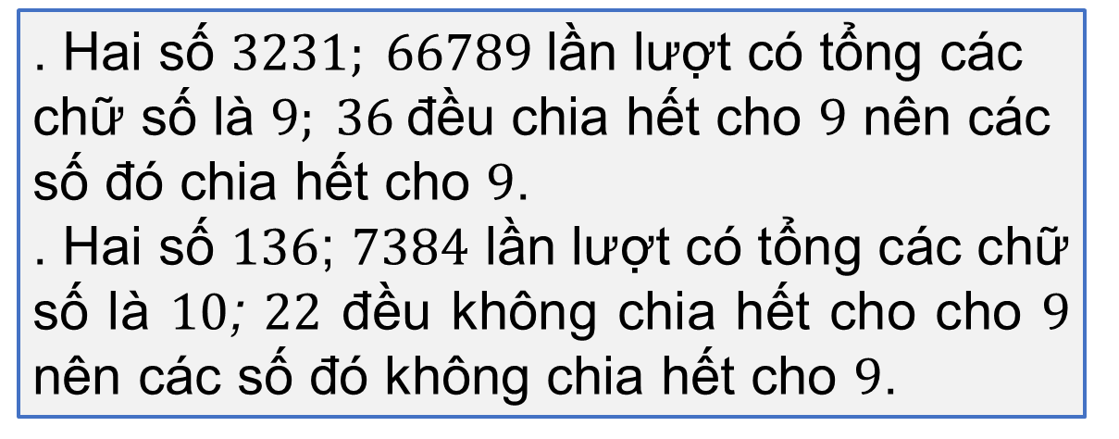
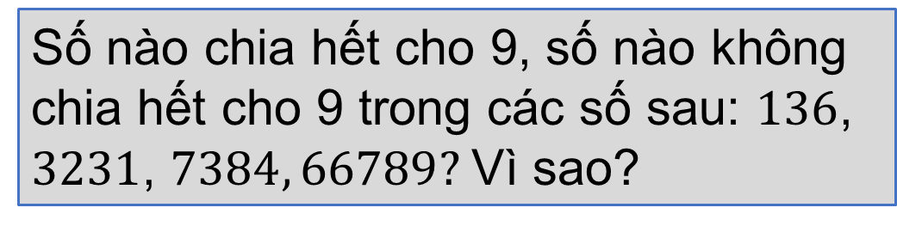
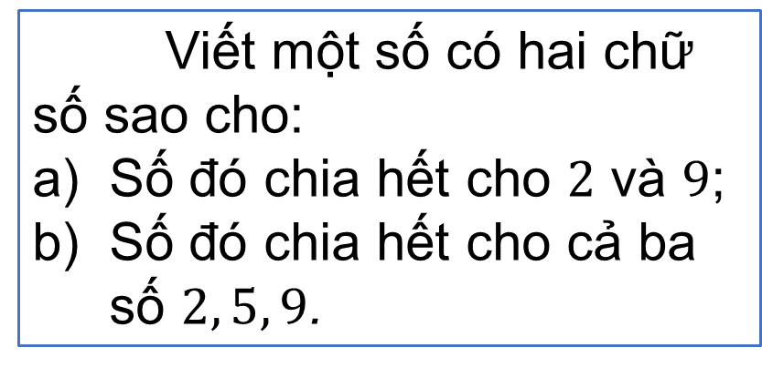
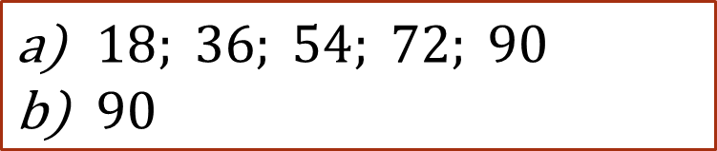
§9. DẤU HIỆU CHIA HẾT CHO 3, CHO 9
I. DẤU HIỆU CHIA HẾT CHO 9
Ví dụ 2
;
Viết một số có hai chữ số sao cho:
Số đó chia hết cho $2$ và $9$;
Số đó chia hết cho cả ba số $2, 5, 9$.
Số nào chia hết cho 9, số nào không chia hết cho 9 trong các số sau: $136$, $3231$, $7384, 66789?$Vì sao?
Giải
. Hai số $3231; 66789$lần lượt có tổng các chữ số là $9; 36$đều chia hết cho $9$ nên các số đó chia hết cho $9$.
. Hai số $136$; $7384$ lần lượt có tổng các chữ số là $10$; $22$ đều không chia hết cho cho $9$ nên các số đó không chia hết cho $9$.
Giải
$18; 36; 54; 72; 90$
$90$

Slide 10

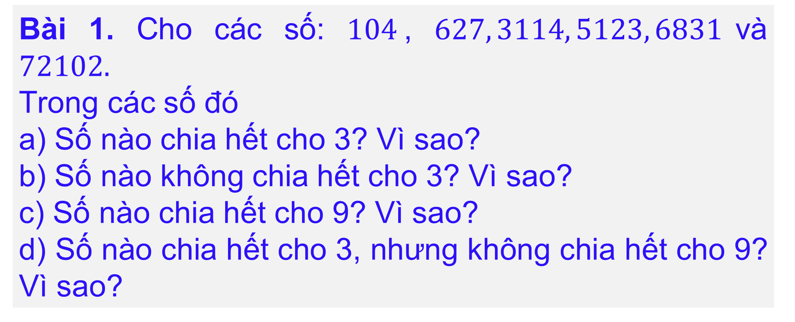
§9. DẤU HIỆU CHIA HẾT CHO 3, CHO 9
Hoạt động luyện tập
Bài 1. Cho các số: $104$, $627, 3114, 5123, 6831$và $72102.$
Trong các số đó
a) Số nào chia hết cho 3? Vì sao?
b) Số nào không chia hết cho 3? Vì sao?
c) Số nào chia hết cho 9? Vì sao?
d) Số nào chia hết cho 3, nhưng không chia hết cho 9? Vì sao?

Slide 11


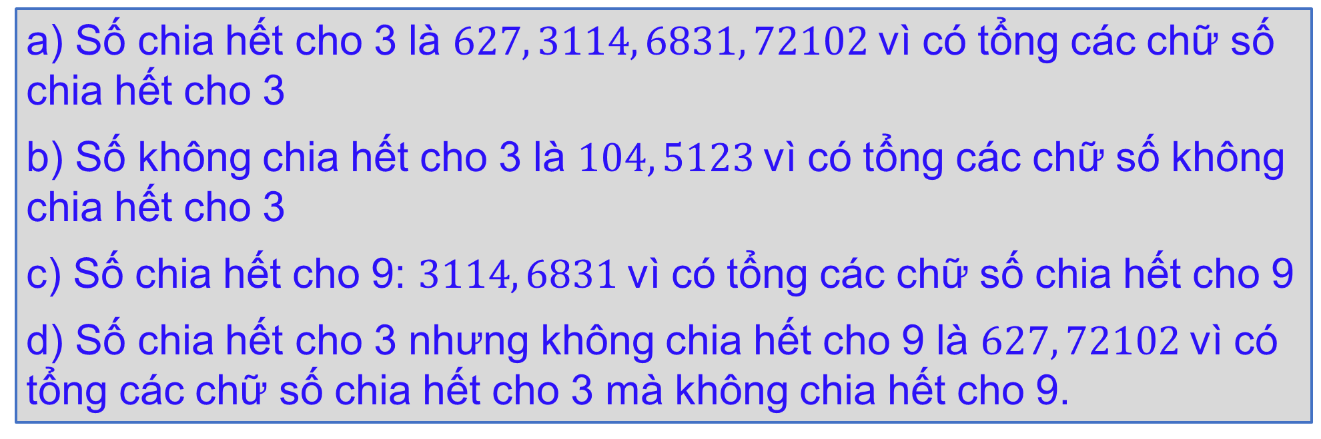
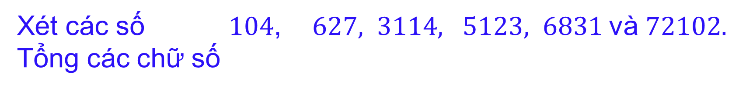
§9. DẤU HIỆU CHIA HẾT CHO 3, CHO 9
Bài 1
Xét các số $104$, $627, 3114, 5123, 6831$và $72102.$
Tổng các chữ số
a) Số chia hết cho 3 là $627, 3114, 6831, 72102$vì có tổng các chữ số chia hết cho 3
b) Số không chia hết cho 3 là $104, 5123$vì có tổng các chữ số không chia hết cho 3
c) Số chia hết cho 9: $3114, 6831$vì có tổng các chữ số chia hết cho 9
d) Số chia hết cho 3 nhưng không chia hết cho 9 là $627, 72102$vì có tổng các chữ số chia hết cho 3 mà không chia hết cho 9.
Notes:
Khi trình chiếu, yêu cầu HS điền vào ô trống các con số, nháy nút kiểm tra để xem kết quả, nháy nút Làm lại để reset kết quả

Slide 12






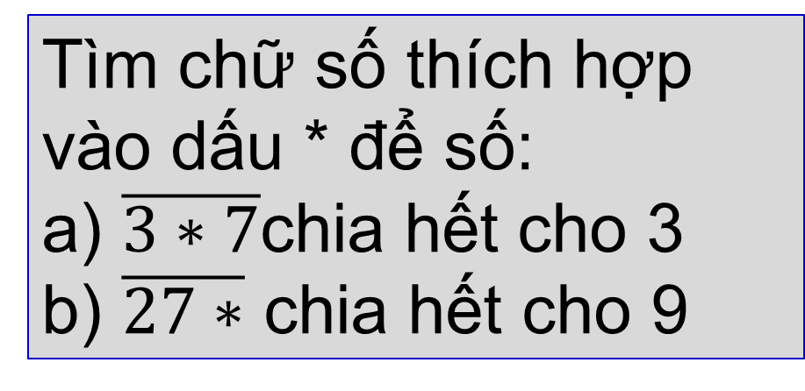
§9. DẤU HIỆU CHIA HẾT CHO 3, CHO 9
Bài 3 (Trang 39 SGK)
$\overline{abcd} 3$; $\overline{abcd} 9$ khi nào? Điều kiện của các chữ số a, b, c, d?
Tìm chữ số thích hợp vào dấu * để số:
a) $\overline{3∗7}$chia hết cho 3
b) $\overline{27∗}$ chia hết cho 9

Slide 13
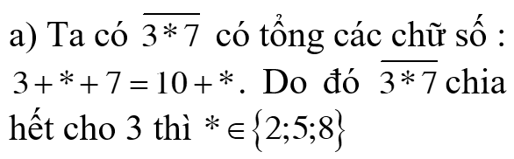
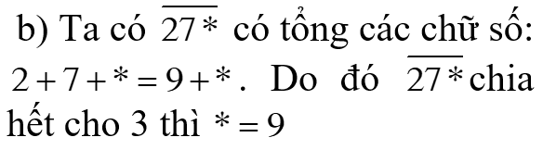

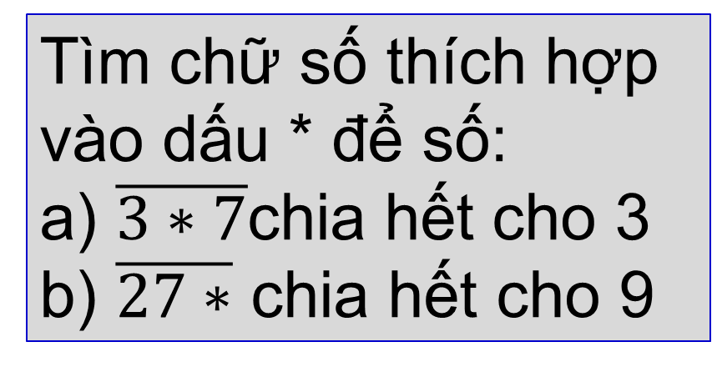
§9. DẤU HIỆU CHIA HẾT CHO 3, CHO 9
Bài 3 (Trang 39 SGK)
Tìm chữ số thích hợp vào dấu * để số:
a) $\overline{3∗7}$chia hết cho 3
b) $\overline{27∗}$ chia hết cho 9

Slide 14


















HOẠT ĐỘNG VẬN DỤNG
GAME
BÓNG BAY
PLAY

Slide 15




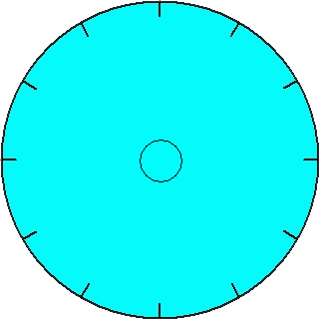










GAME
BÓNG BAY
Câu 1: Số 21 chia hết cho số
nào trong các số sau
20
0
02
HOẠT ĐỘNG VẬN DỤNG
18
16
04
14
06
12
08
A. 3
B. 2
10
C. 5
D. 9
HẾT THỜI GIAN
A
D
B
C

Slide 16
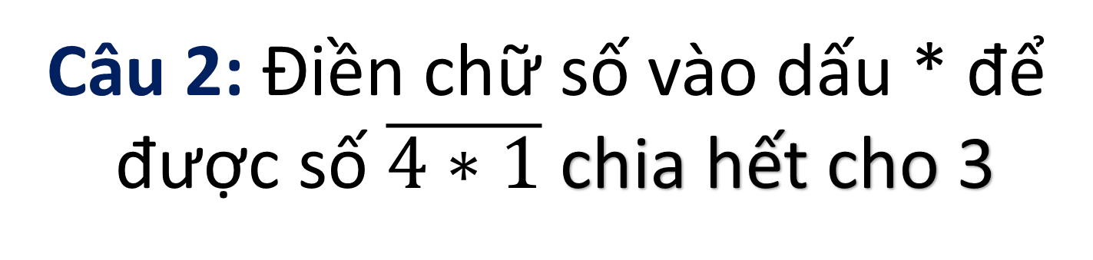
GAME
BÓNG BAY
Câu 2: Điền chữ số vào dấu * để
được số $\overline{4∗1}$ chia hết cho 3
20
0
HOẠT ĐỘNG VẬN DỤNG
18
02
16
04
A. 2
B. 1
14
06
12
08
10
C. 5
D. 9
HẾT THỜI GIAN
A
D
B
C

Slide 17
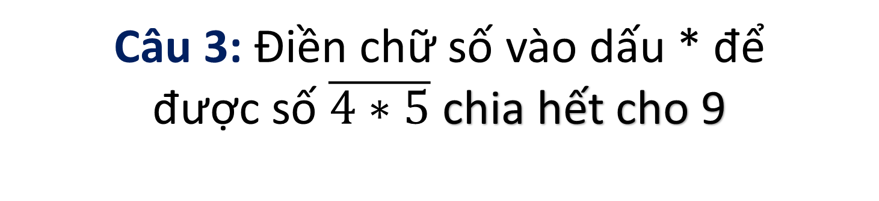
GAME
BÓNG BAY
Câu 3: Điền chữ số vào dấu * để
được số $\overline{4∗5}$ chia hết cho 9
HOẠT ĐỘNG VẬN DỤNG
20
0
02
18
B. 3
16
04
A. 2
14
06
12
08
10
C. 5
D. 9
HẾT THỜI GIAN
A
D
B
C

Slide 18


§9. DẤU HIỆU CHIA HẾT CHO 3, CHO 9
Hoạt động vận dụng
Bạn Hà nói: Đố các bạn biết năm sinh của mình, biết năm sinh của mình thuộc thế kỉ XXI chia hết cho 5 và chia cho 9 dư 3?
2010

Slide 19


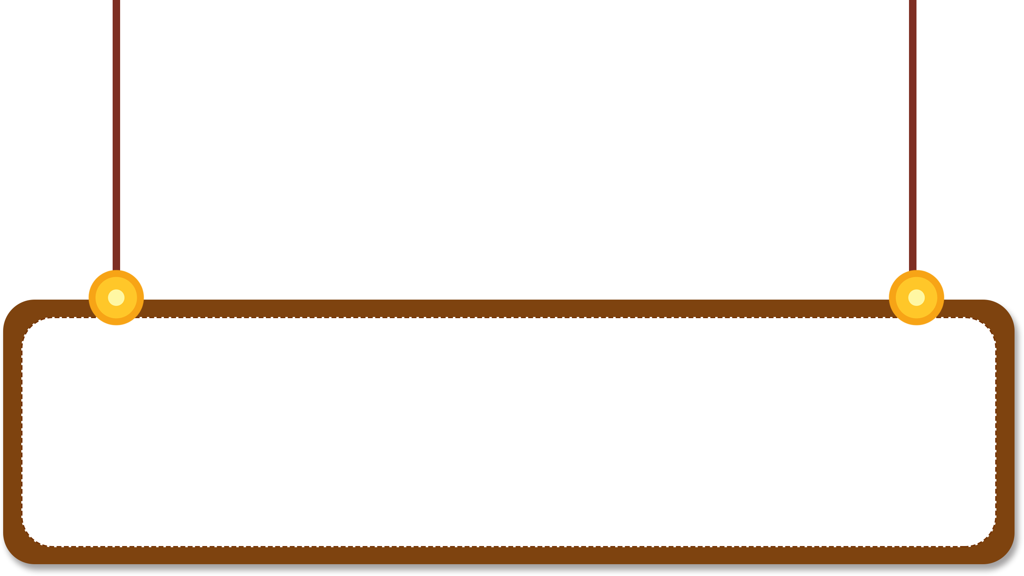





Chúc mừng các em

Slide 20

§9. DẤU HIỆU CHIA HẾT CHO 3, CHO 9
HƯỚNG DẪN TỰ HỌC Ở NHÀ
- Học kĩ dấu hiệu chia hết cho 3, cho 9
- Làm các bài tập 2, 4, 5 Sách giáo khoa trang 39, 40
- Đọc trước bài Số nguyên tố, hợp số

Slide 21

THE END

